Slide 1

FORMAS DE COMUNICACIÓN Y PERCEPCIÓN
INTEGRANTES:
RITA VACA ZAMORA
ELVIS CRESPO SUAREZ
Fecha de entrega:
30 DE JUNIO DEL 2024
Materia:
COMUNICACIÓN E IMAGEN PROFESIONAL
Docente:
LCDA. KAREN DENISSE CABRERA GOMEZ

Slide 2
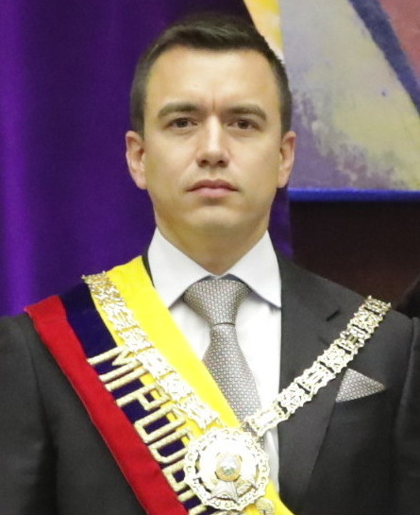
DANIEL NOBOA
Daniel Noboa Azin, nació el 30 de noviembre de 1987 en la ciudad de Guayaquil, hijo del empresario y ex candidato a la presidencia de la República, Álvaro Noboa Pontón y Annabella Azin, Doctora en Medicina., Daniel Noboa ha estado dos veces casado. Su primera esposa fue Gabriela Goldbaum, con la que tuvo una hija, Daniela, y desde 2021 es marido de Lavinia Valbonesi; juntos tiene dos hijo, Álvaro y Furio. Asume la conducción del Gobierno Nacional a los 35 años de edad. Es el mandatario más joven del Ecuador republicano y de la América Latina contemporánea.

Slide 3
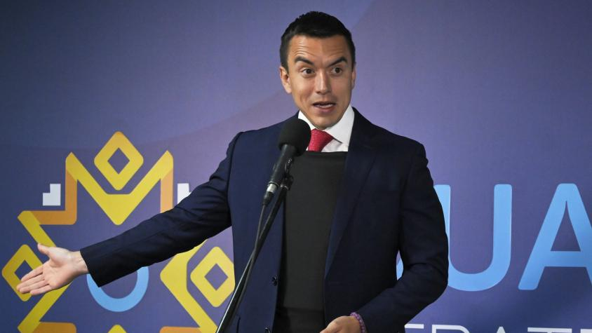
FORMAS DE COMUNICACIÓN QUE UTILIZAN EN DIFERENTES MOMENTOS Y LO QUE EXPRESAN
Daniel Noboa del partido Acción Democrática Nacional, es un político y empresario ecuatoriano, y fue electo presidente de Ecuador en la segunda vuelta del 15 de octubre de 2023. Es bastante expresivo al momento de expresarse ante las demás personas. También por la gestión que está realizando ha cautivado la atención de países vecinos.
COMUNICACIÓN VERBAL
ESTILO Y TONO: Como presidente, Daniel Noboa podría adoptar un tono más formal y autoritario en sus discursos públicos.
VOCABULARIO Y COMPLEJIDAD: Debido a sus diferentes antecedentes educativos y experiencias profesionales, el presidente Noboa podría usar un vocabulario más técnico o específico en temas políticos o empresariales.
TEMAS DE DISCUSIÓN: Como presidente, Daniel Noboa abordaría principalmente temas políticos, económicos y sociales relevantes para su país.
ENFOQUE EN LA AUDIENCIA: Como orador probamente ajuste su comunicación según la audiencia. Daniel Noboa podría adaptarse a un público nacional o internacional.
ESTILO DE ARGUMENTACIÓN: En discursos políticos, el presidente Noboa podría emplear un estilo de argumentación más persuasivo o político.

Slide 4
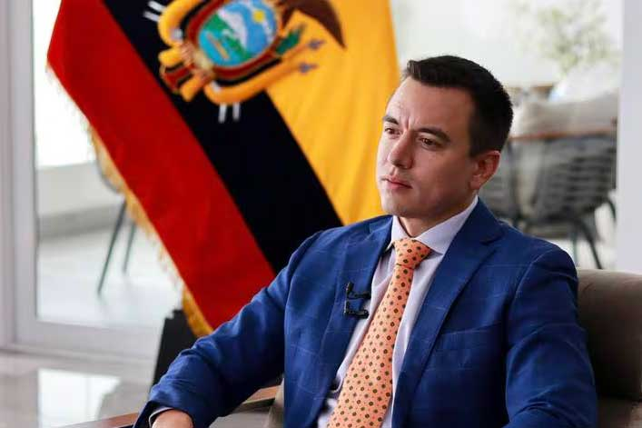
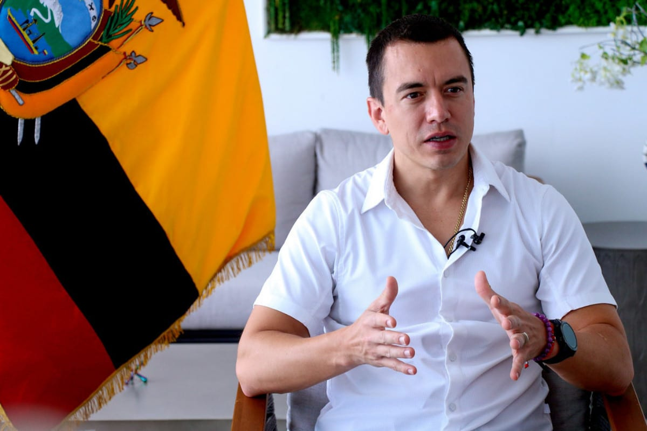
APARIENCIA FÍSICA
Género: Daniel Noboa es un hombre
Origen étnico: Daniel Noboa es ecuatoriano, lo que probablemente se refleje en su apariencia física, incluidos rasgos faciales, color de piel, etc.
Estilo de vestir: El presidente Daniel Noboa tiene estilos diferentes de vestir debido a sus roles y contextos culturales diferentes y a su vez dependerá de su preferencia personal y del contexto en el que se encuentre.

Slide 5
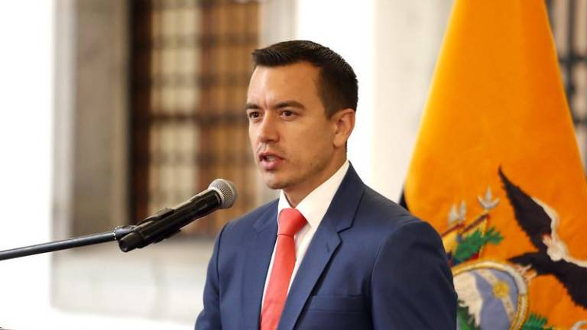
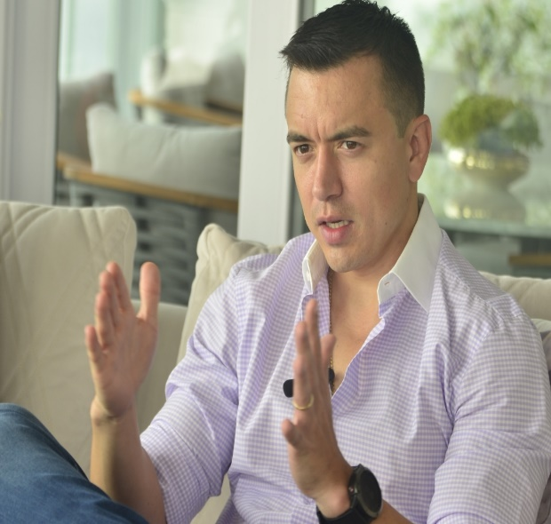
EXPRESIÓN CORPORAL
Dominio y sutileza
Controla las situaciones tanto verbal como no verbalmente. Marca dominancia con sutileza, sin resultar agresivo.
Estilo de liderazgo comunicativo:
Mensajes bien estructurados, lenguaje corporal auténtico y empático, y uso de recursos visuales.
GESTICULACIÓN
CONTROL GESTUAL: podría tener gestos más controlados y menos frecuentes, utilizando principalmente gestos sutiles para enfatizar puntos clave.
TIPO DE GESTOS: podría utilizar gestos más formales y reservados, como movimientos de las manos cerca del cuerpo y gestos con las manos abiertas o cerradas para transmitir autoridad o énfasis.
USO DE GESTOS FACIALES: podría tener una gestualidad facial más controlada, con expresiones faciales que reflejan seriedad y determinación, utilizando sonrisas de manera más medida.
RELACIÓN CON EL DISCURSO: Los gestos de Daniel Noboa podrían estar más directamente relacionados con el contenido del discurso, utilizándolos para enfatizar puntos clave o transmitir mensajes específicos.

Slide 6
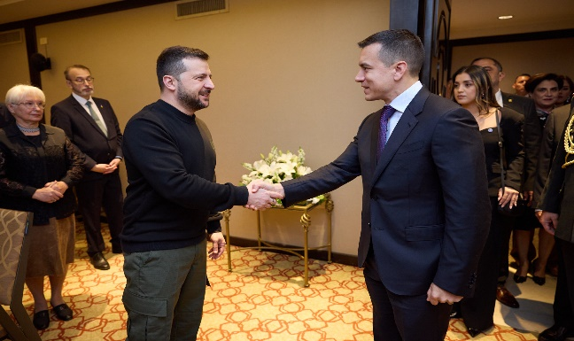
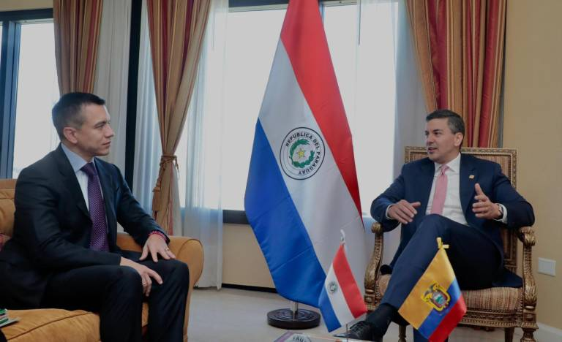
PROXÉMICA
DISTANCIA INTERPERSONAL: Mantiene una distancia más formal y reservada con los demás, especialmente en situaciones públicas o formales, lo que se reflejaría en una proxémica más amplia.
USO DEL ESPACIO: En situaciones públicas, Daniel Noboa podría ocupar un espacio más dominante y central, reflejando su posición de liderazgo.
ORIENTACIÓN CORPORAL: Orienta su cuerpo de manera más directa hacia la audiencia o hacia interlocutores específicos, mostrando un enfoque más centrado y formal.
MOVIMIENTO EN EL ESPACIO: Tiene sus movimientos más controlados y limitados en el espacio, especialmente en situaciones formales o de presentación.

Slide 7
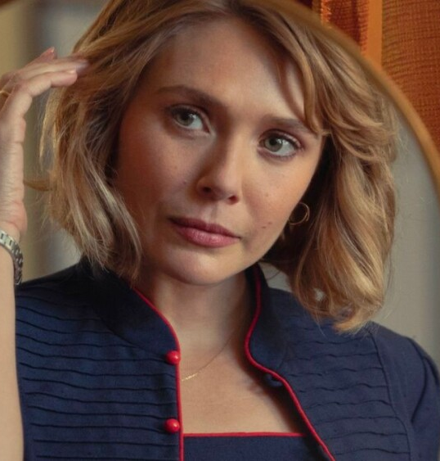
Elizabeth Olsen

Slide 8
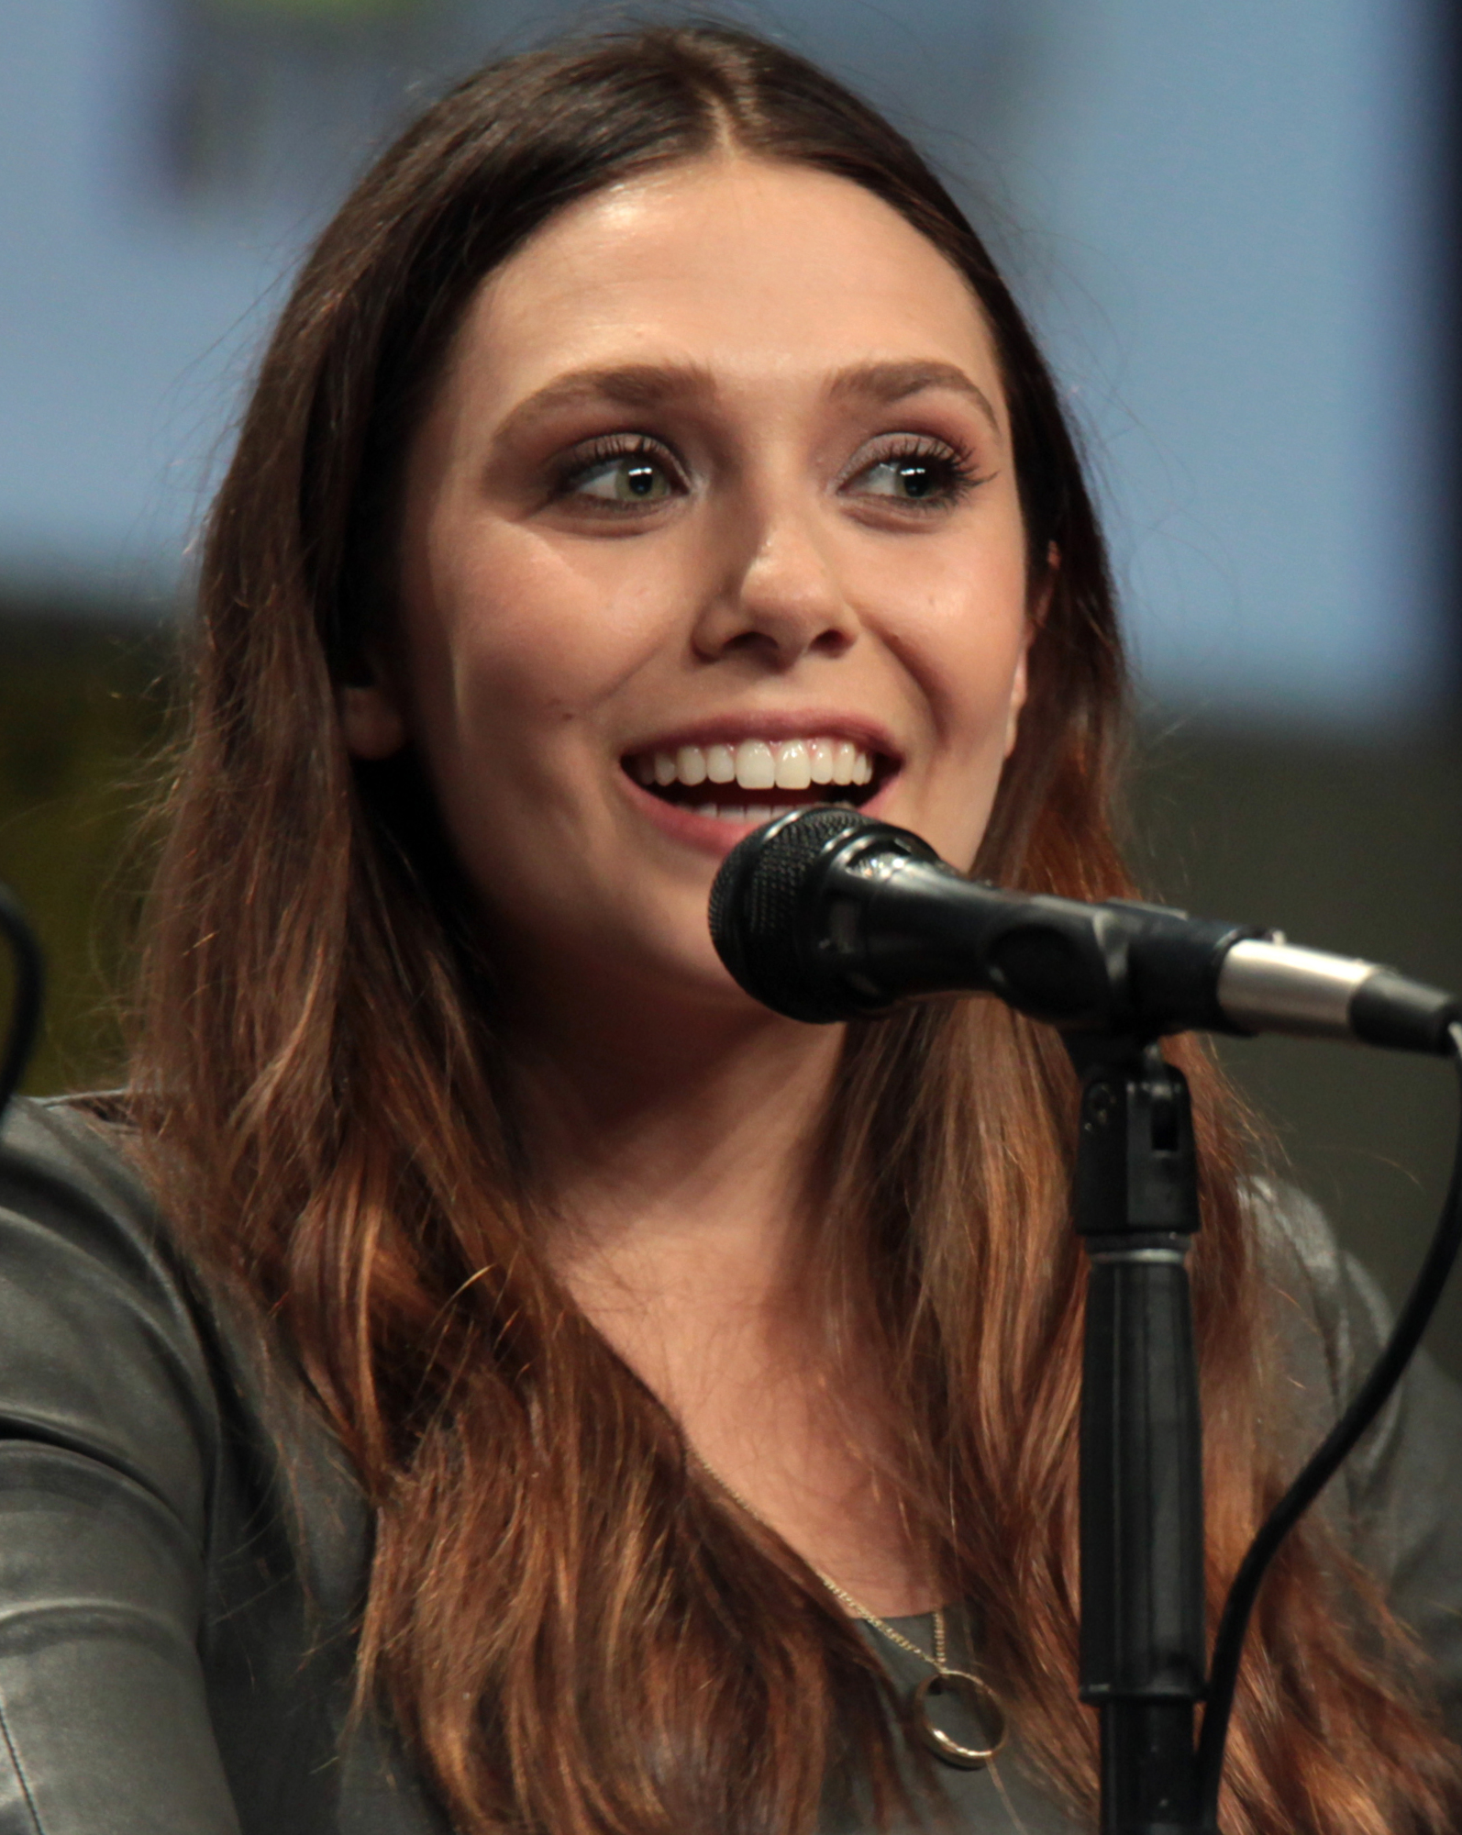
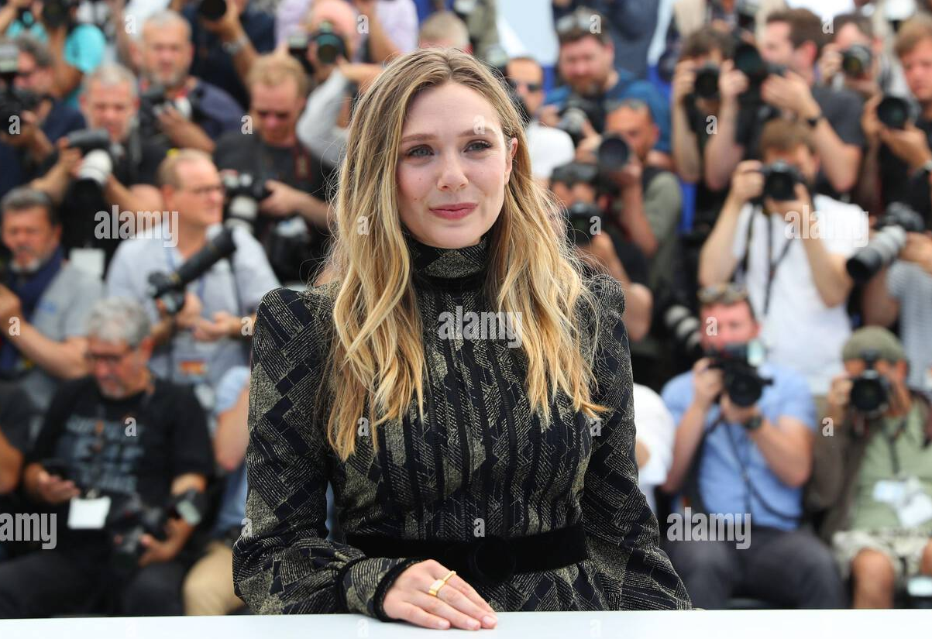
Comunicación Verbal: Su léxico es fluido y emocional, además usa la comunicación no verbal de forma gesticular que suele indicar desacuerdo.
Apariencia Física: Tiene una postura elegante segura de si misma. Es atractiva llama la atención a sus seguidores aunque no use redes sociales.
Es reservada e introspectivo.
Expresión Corporal: En entrevistas además de sonreír suele colocar su mano encima de la otra que significa delicadeza.

Slide 9
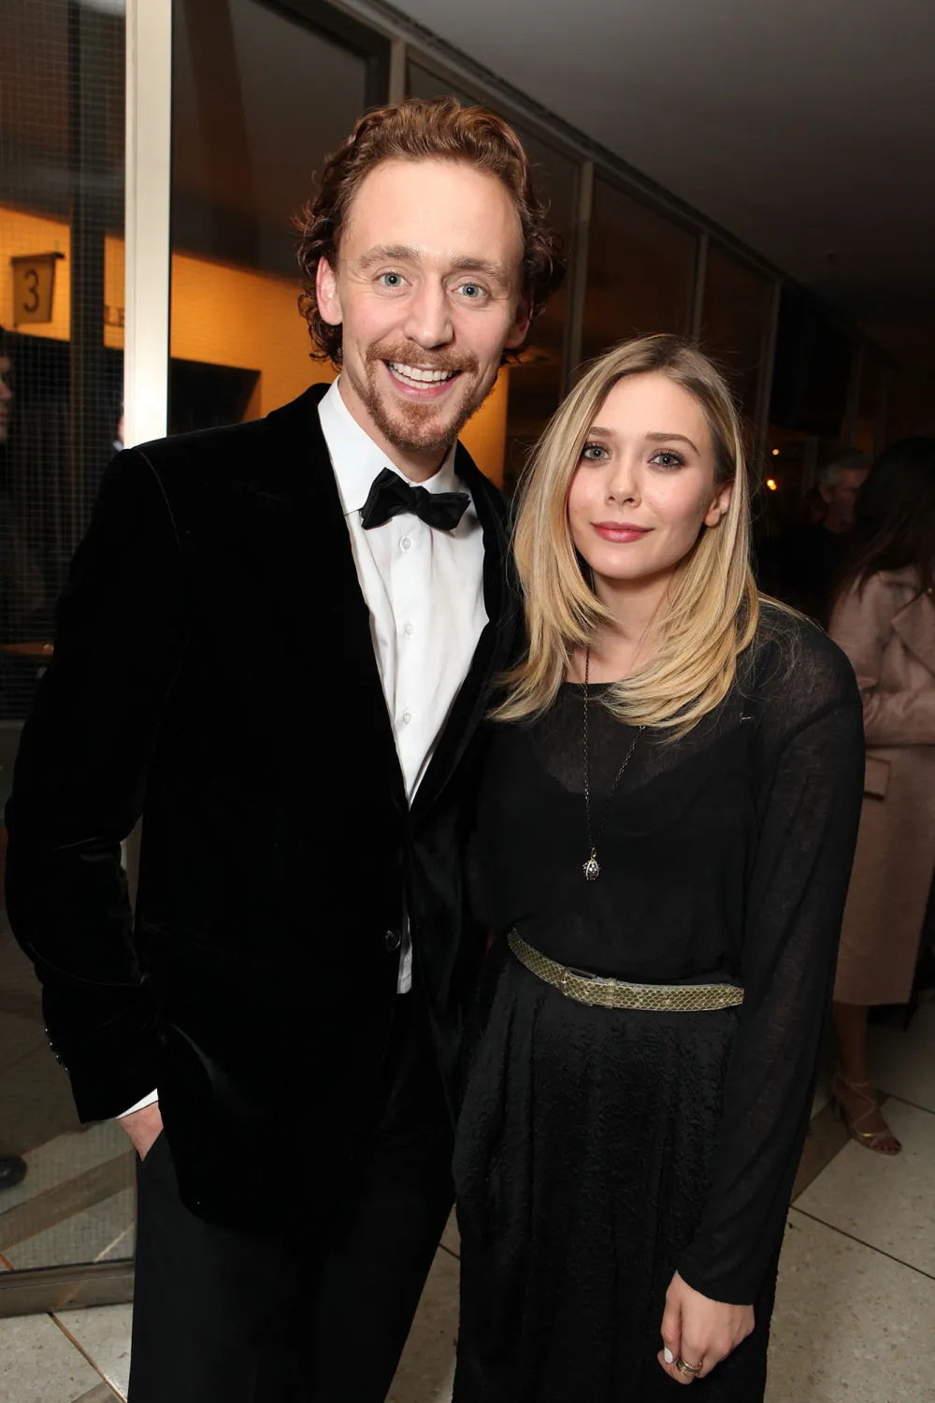
Gesticulación: Utiliza movimientos con sus manos al momento de expresarse, en ocaciones realiza movimientos de cabeza acompañado con una respiración moderada.
Proxémica: Usualmente lo vemos con una distancia personal debido a que es una figura pública en este caso un actriz de Hollywood ya que suele estrecha su mano con las de sus colegas actores.

Slide 10
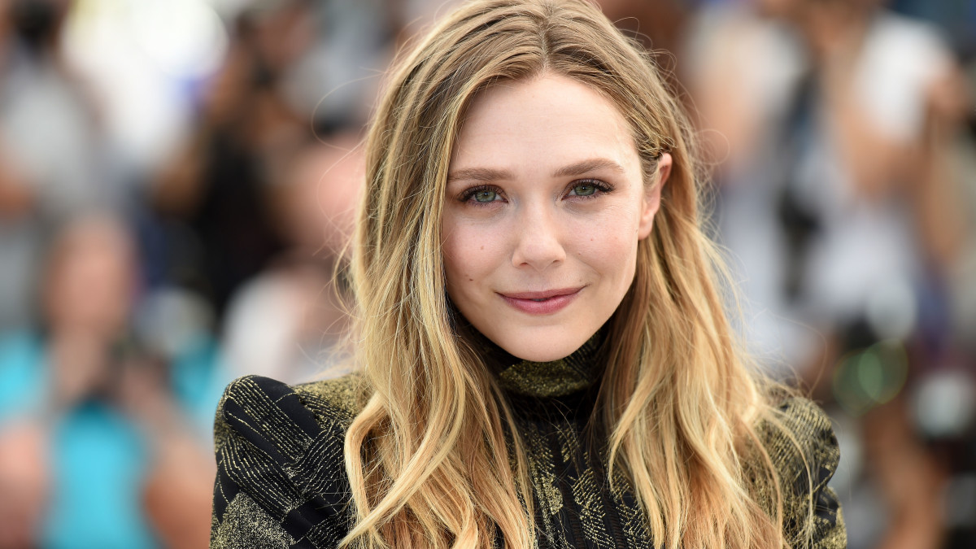
Motivo de la selección del personaje:
He seleccionado a Elizabeth Olsen principalmente porque es una Buena actriz y me llama la atención investigar sus cualidades, personalidad y como se desenvuelve con las demás personas.
Percepción general:
Al ser una actriz destaca mucho sus papeles por versátiles interpretaciones, captando la atención del público con su don de transmitir emociones.

